Slide 1


PHÒNG GIÁO DỤC VÀ ĐÀO TẠO LONG BIÊN
TRƯỜNG TIỂU HỌC PHÚC LỢI
TOÁN 2
BÀI 51: SỐ CÓ 3 CHỮ SỐ (T3)

Slide 2

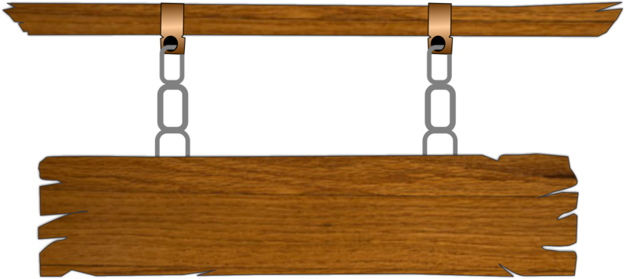

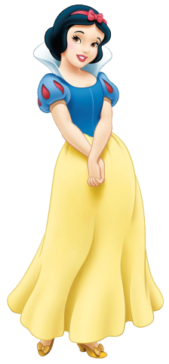
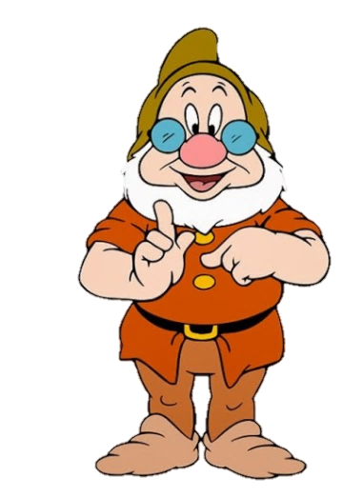
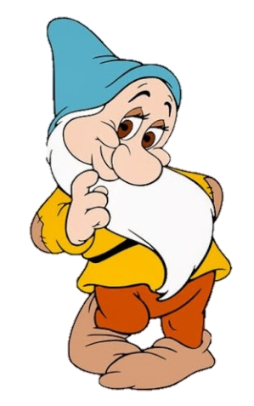
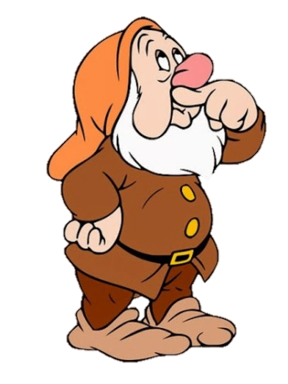
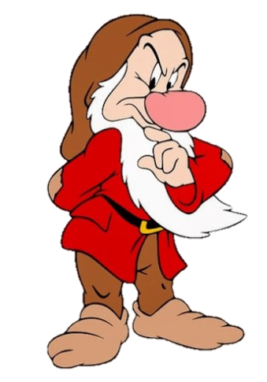
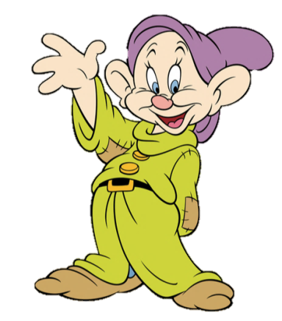
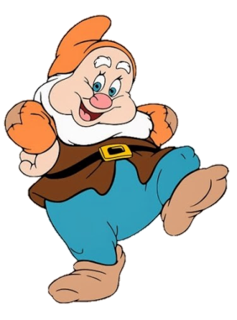
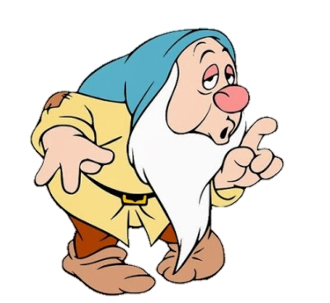

CHƠI TRỐN TÌM
CÙNG BẠCH TUYẾT VÀ 7 CHÚ LÙN

Slide 3




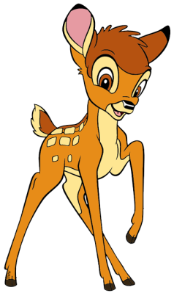
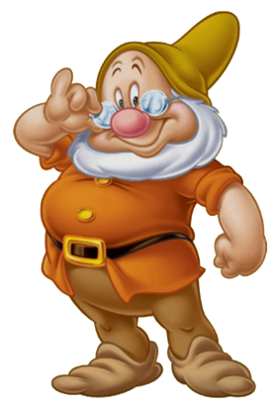
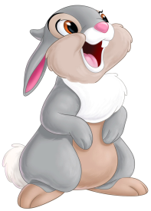
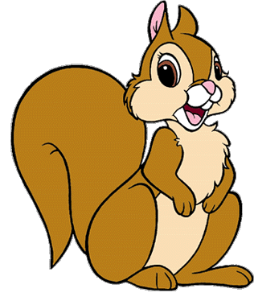
Số gồm 8 trăm , 5 chục, 4 đơn vị là
A.548
B.845
C.584
D. 854
ĐÚNG RỒI

Slide 4

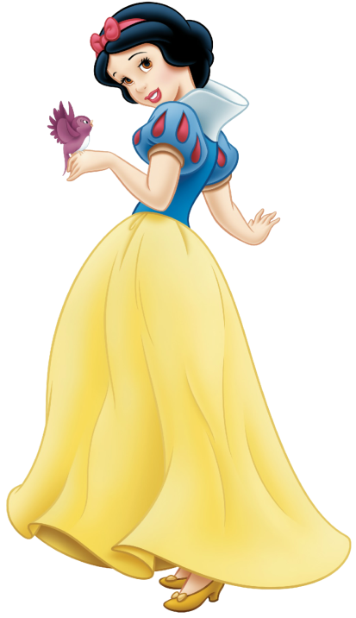

Số gồm 6 trăm , 6 chục, 2 đơn vị là
A.266
B.662
C.626
D.262
ĐÚNG RỒI

Slide 5

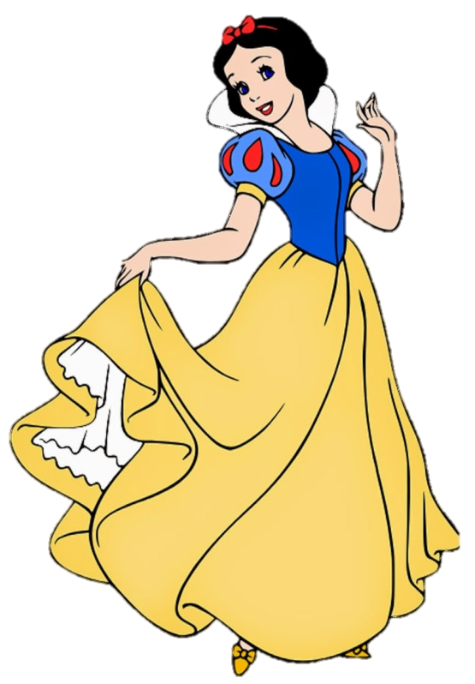
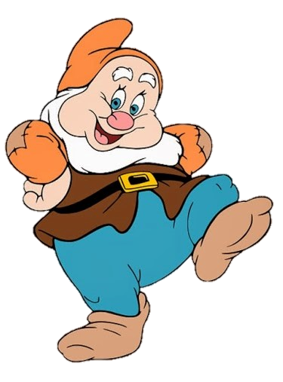
Số gồm 5 chục , 3 trăm, 9 đơn vị là
A.359
B.539
C.935
D.953
ĐÚNG RỒI

Slide 6
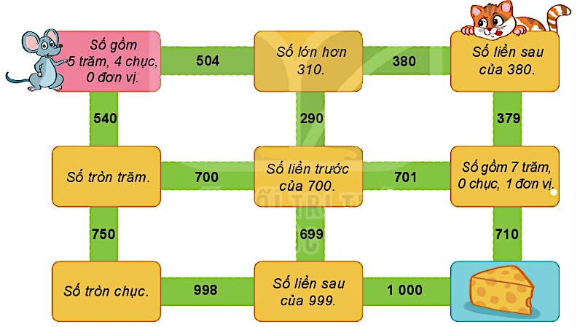
1
Tìm đường đưa chú chuột đến miếng pho mát, bằng cách đi theo các chỉ dẫn cho trong mỗi ô mà chuột đi qua.
Số lớn hơn 310
Số liền trước
của 700
Số gồm 7 trăm, 0 chục, 1 đơn vị
Số tròn trăm
Số liền sau
của 900
Số tròn chục

Slide 7
Số ?
2
Số | Số trăm | Số chục | Số đơn vị
630 | 6 | 3 | 0
408 | ? | ? | ?
514 | ? | ? | ?
970 | ? | ? | ?
4
0
8
5
1
4
9
7
0

Slide 9
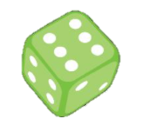
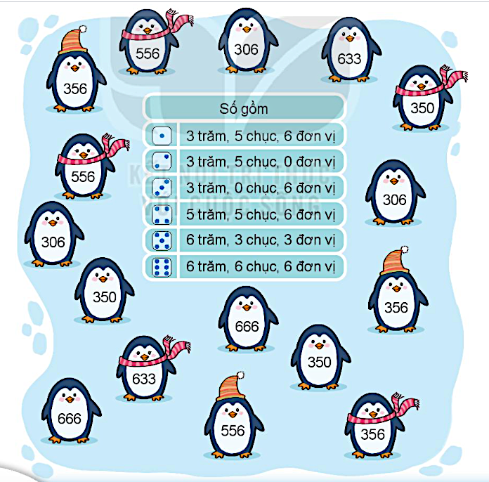
BỮA TIỆC
CỦA CHIM CÁNH CỤT
Chuẩn bị: 1 xúc xắc, 5 quân cờ.
Cách chơi:
Chơi theo nhóm.
Khi đến lượt, người chơi gieo xúc xắc và đọc số chấm ở mặt trên. Tìm số thích hợp vơi mặt xúc xắc ở trong bảng (ví dụ số thích hợp với mặt với là 356). Đặt một quân cờ vào con chim cánh cụt ghi số vừa tìm được.
Trò chơi kết thúc khi đặt được hết 5 quân cờ.

Slide 10
HOẠT ĐỘNG TIẾP NỐI
-Ôn lại bài các số có 3 chữ số
-Chuẩn bị bài 52: Viết số thành tổng các trăm, chục , đơn vị .

